Slide 1
Методы работы учителя-дефектолога при развитии речевой активности у детей с ОВЗ И РАС
МАДОУ Детский сад «Детство» – СП №23
«ФОНТАНЧИК»
Учитель-дефектолог – Бакшаева Мария Игоревна

Slide 3
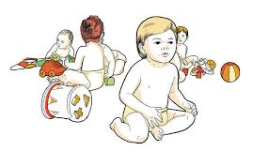
Особенности речевого развития детей с РАС * отсутствие активной речи * ослаблена эмоциональная окраска речи * автономная речь * эхолалия *несформированность коммуникативного поведения * нарушены вербальные контакты

Slide 4
Дети с РАС
преодоление коммуникативного барьера
Учитель-дефектолог
Педагог-психолог

Slide 5
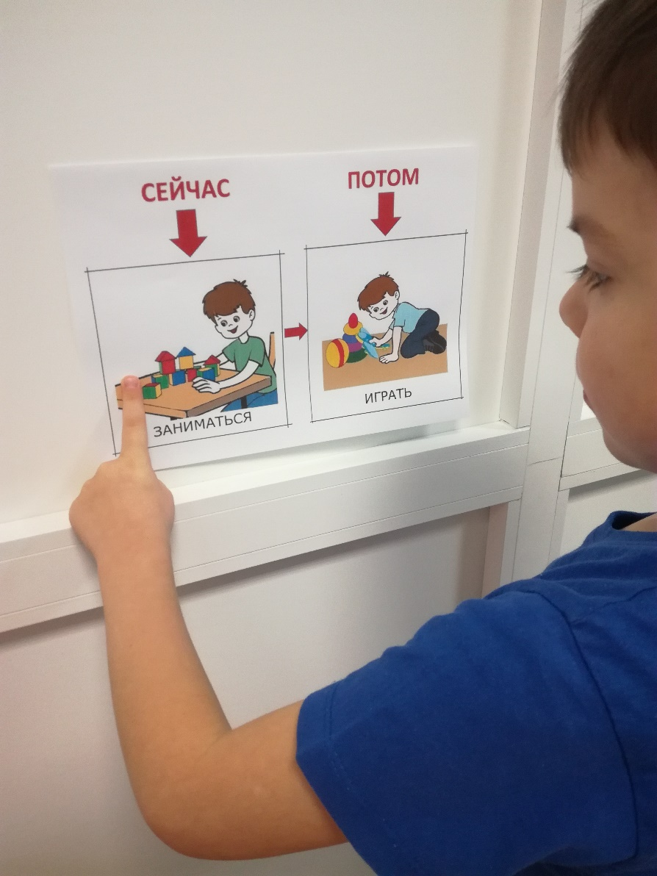
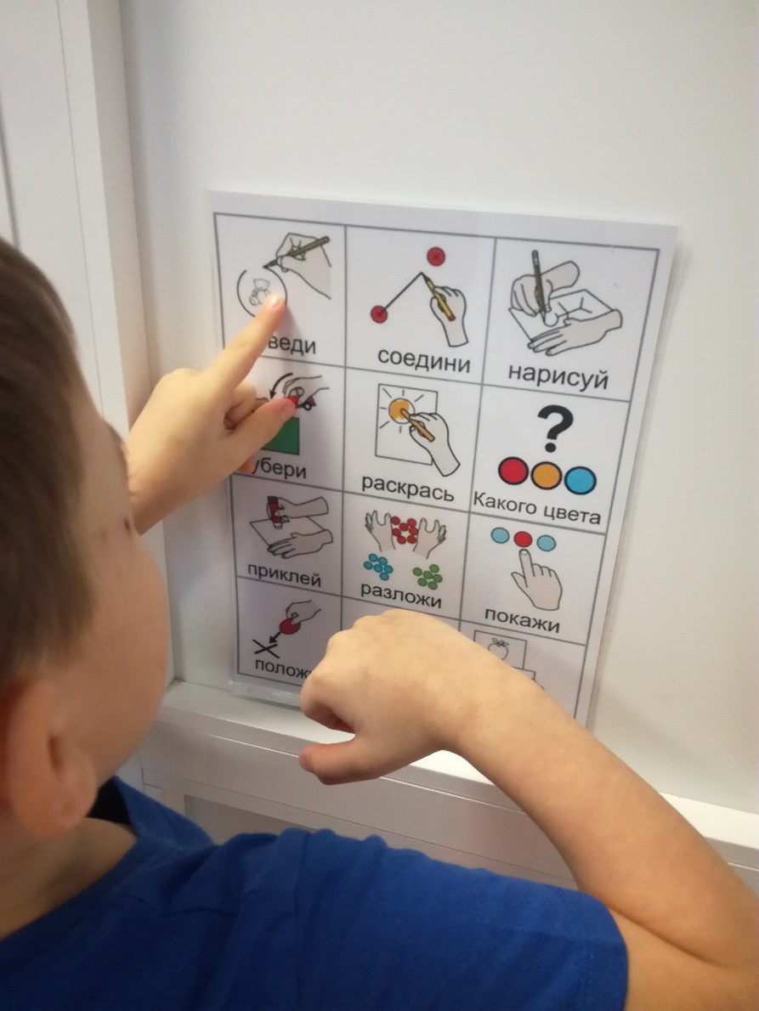
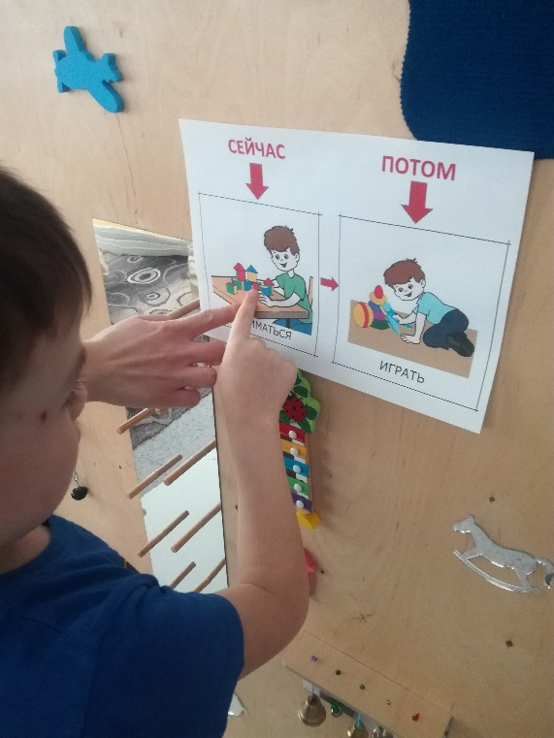
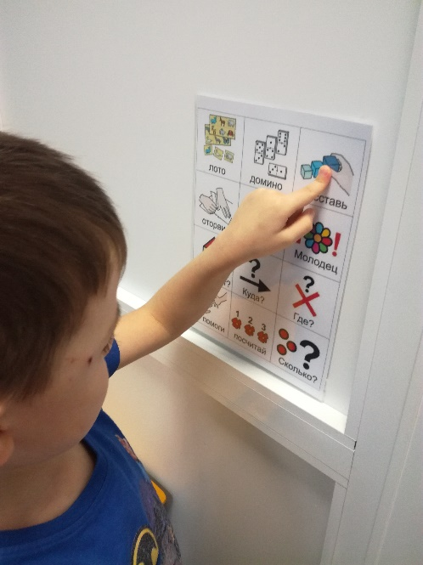
Основные направления работы
*визуализация
*чёткая последовательность двух событий:
«заниматься – играть»
* единые цели и задачи
педагога – психолога
и учителя- дефектолога

Slide 6
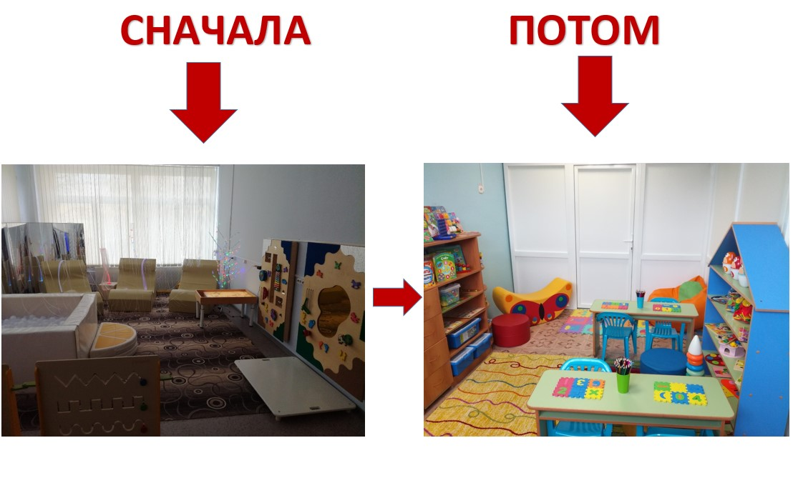
Чёткое чередование занятий психолог дефектолог

Slide 7
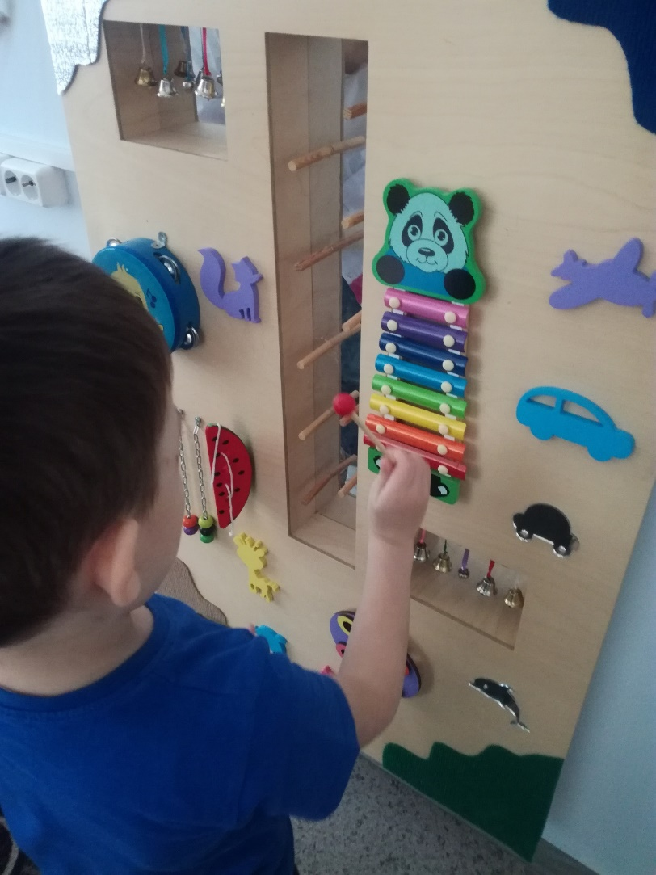
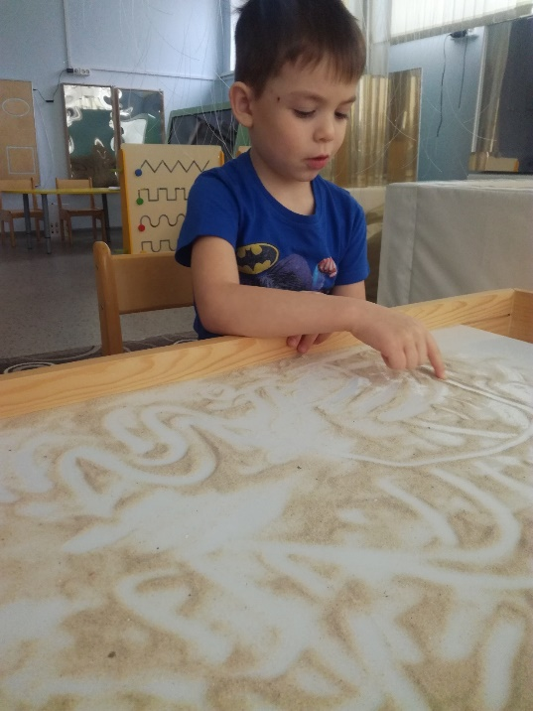
Работа над эмоциональным равновесием детей с РАС на занятиях у педагога- психолога *песочная терапия *музыкальная арт-терапия *игровая терапия

Slide 8
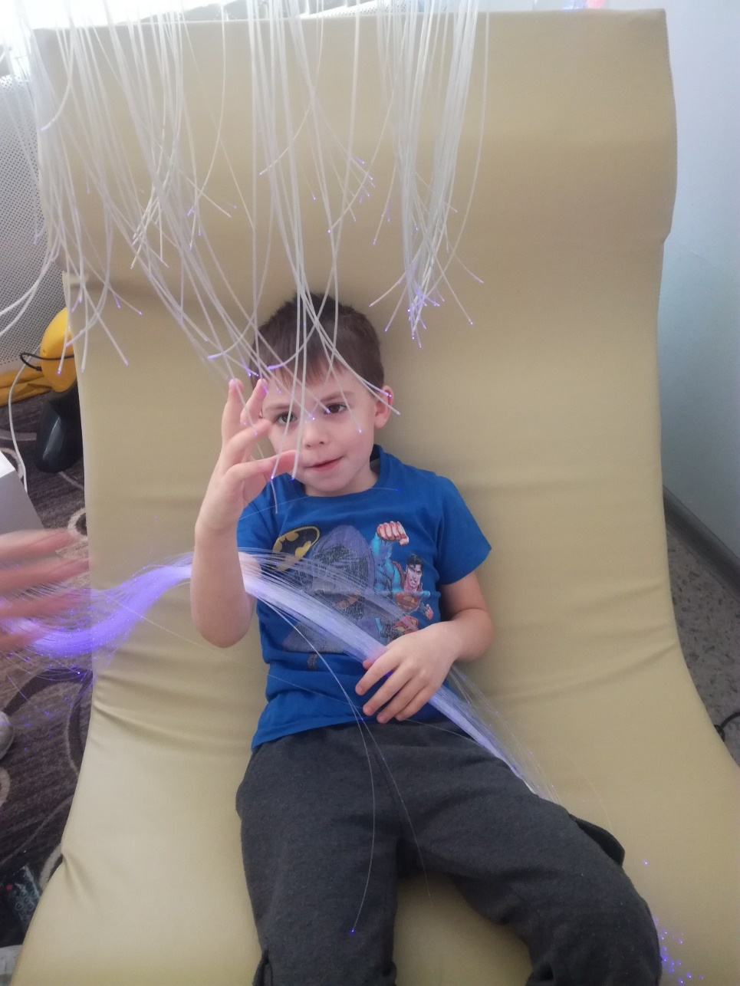
*Упражнения – приветствия *Игры - разминки

Slide 9
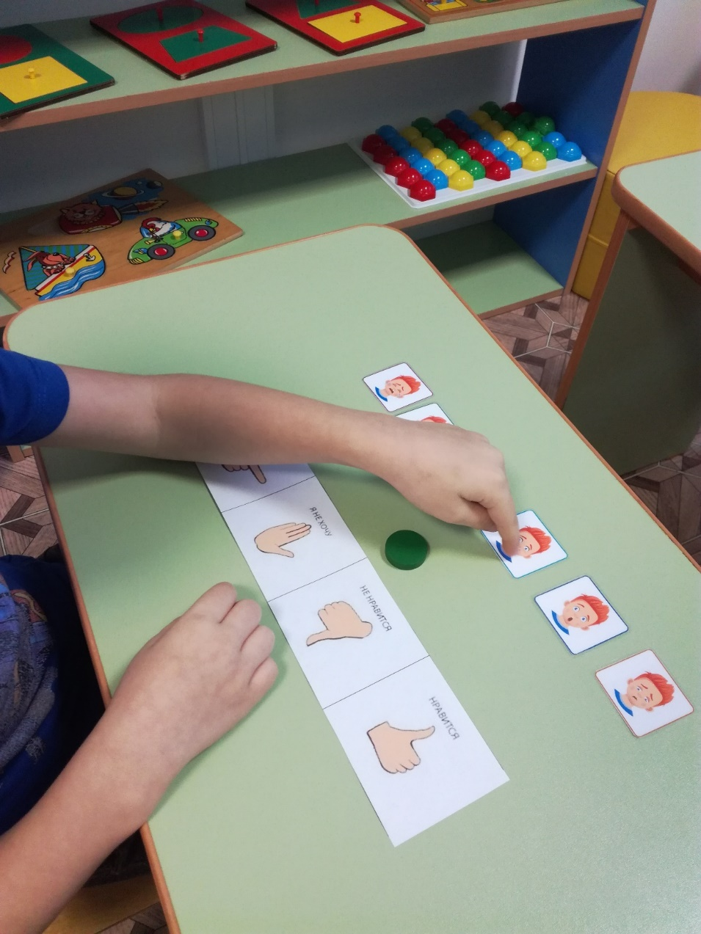
Работа над пониманием эмоций, мимики, развитием невербальных средств общения

Slide 10
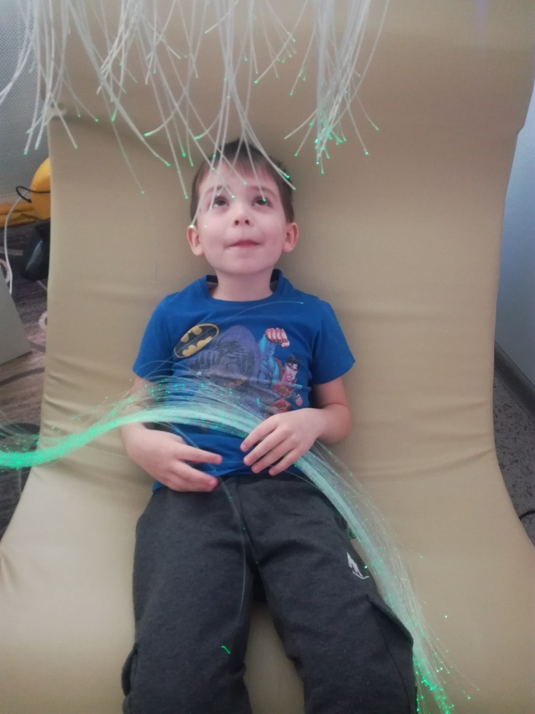
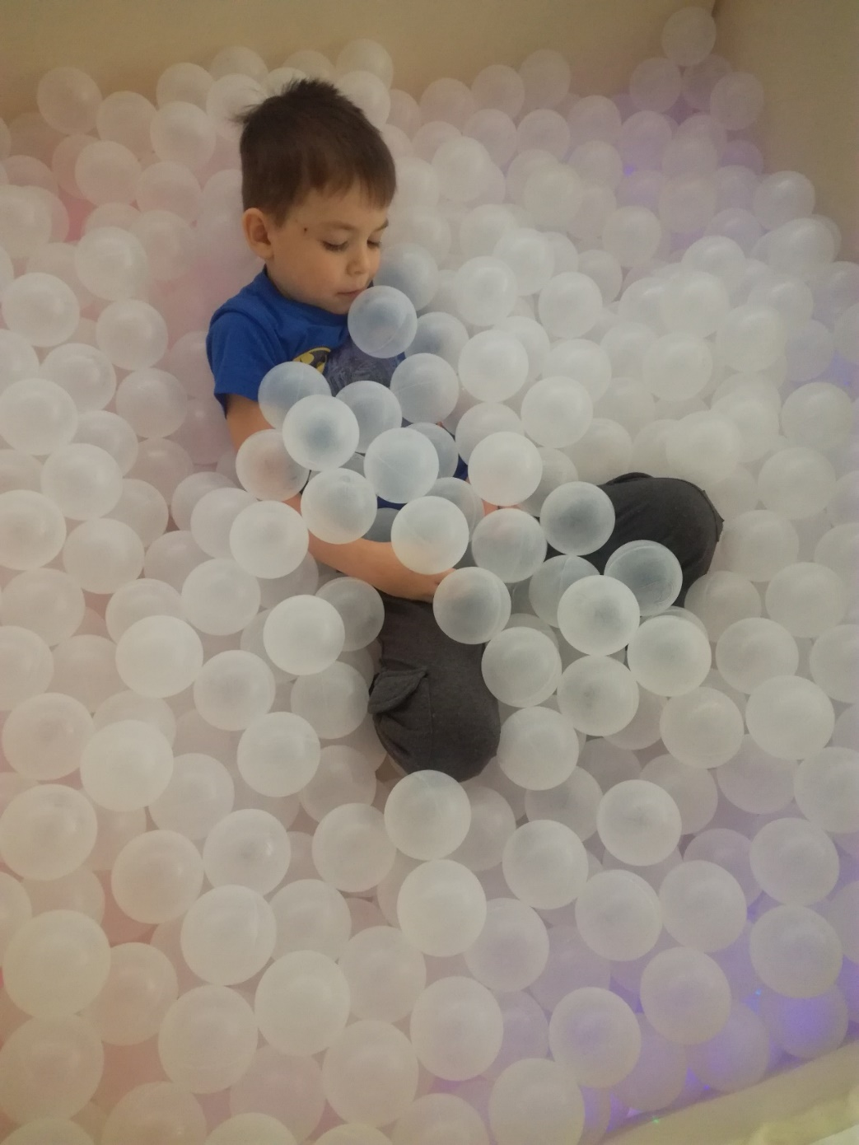

Slide 11
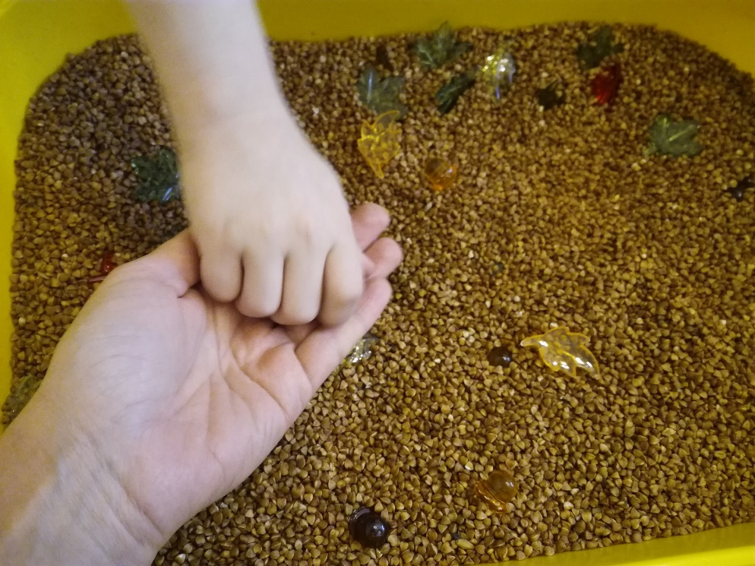
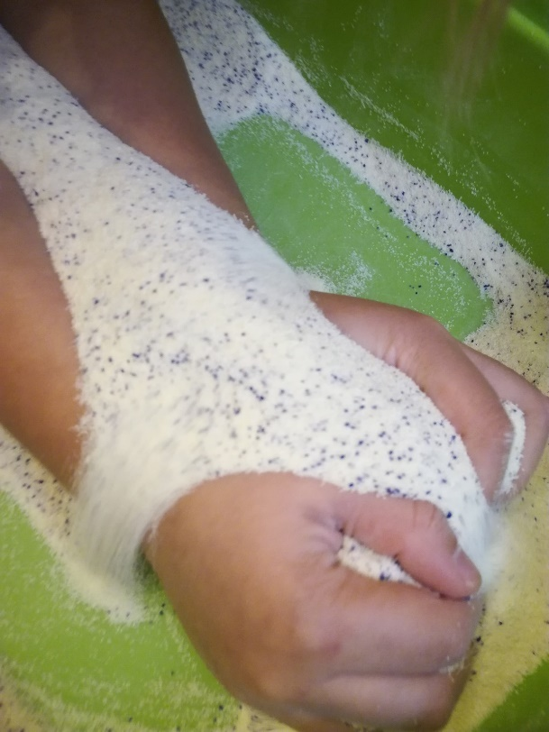
Работа над преодолением коммуникативного барьера у детей с РАС на занятиях у учителя- дефектолога *установление невербального контакта *плавный переход от ярких сенсорно-эмоциональных впечатлений к спокойному занятию * эмоциональный и телесный контакт

Slide 12
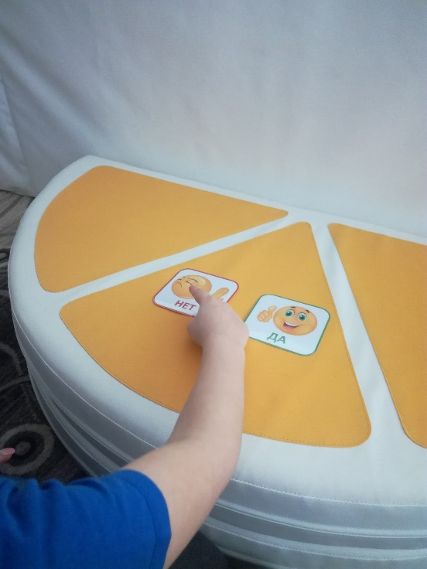
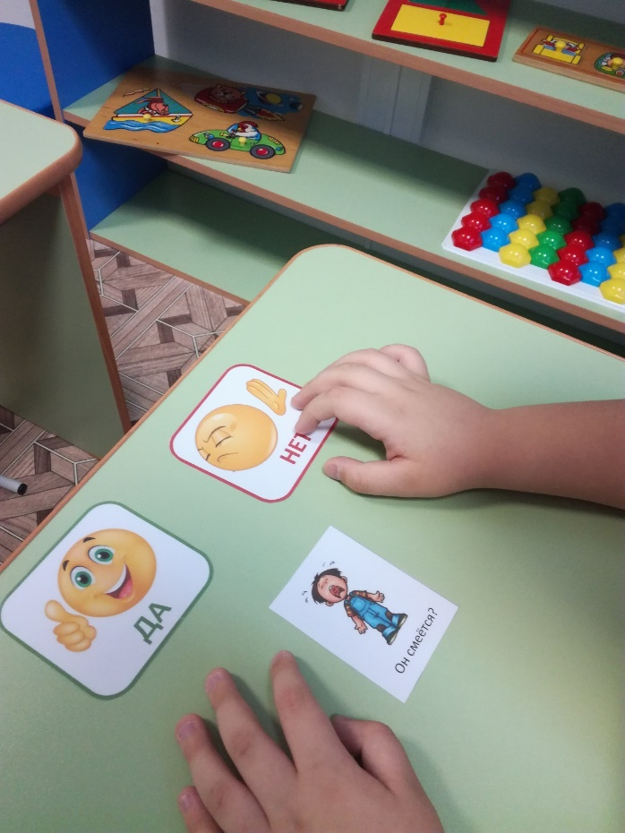
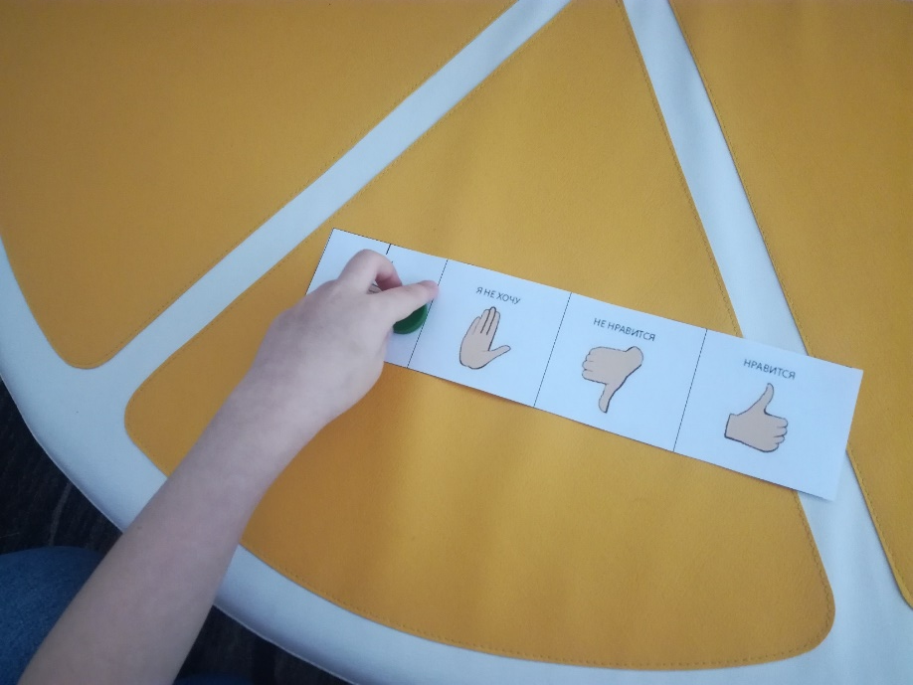
Совместная работа по *формированию сигнальной функции жестов *понятия ДА/НЕТ *нравится/не нравится *хочу/ не хочу

Slide 13
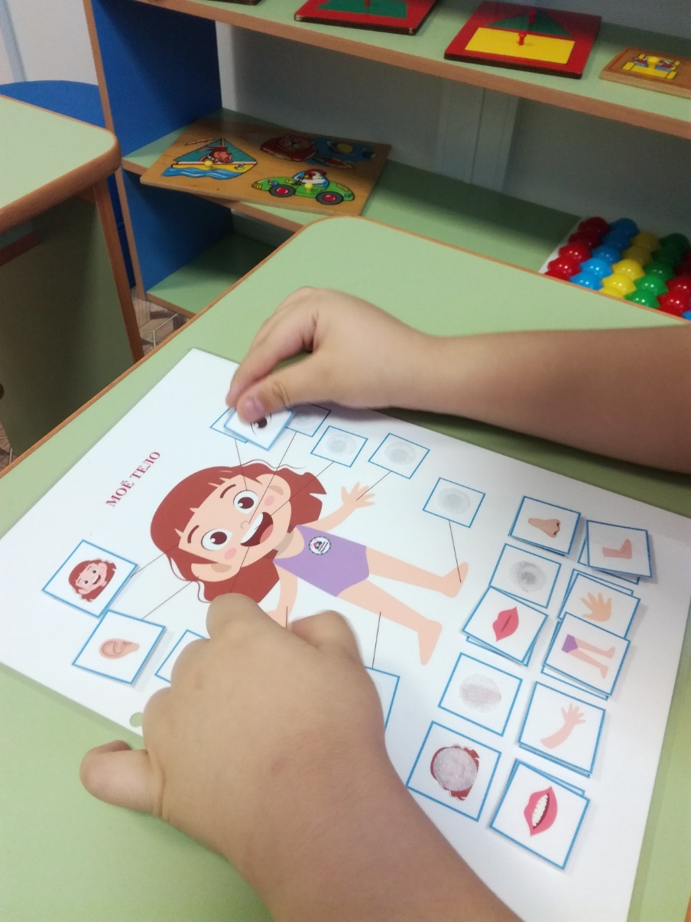
Работа над преодолением коммуникативного барьера и развитием речевой активности у детей с РАС

Slide 14
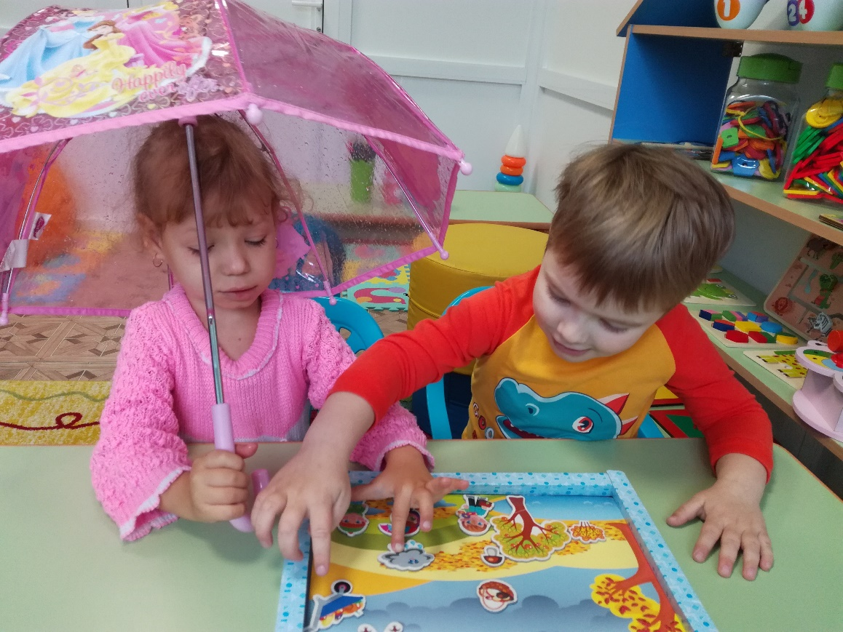
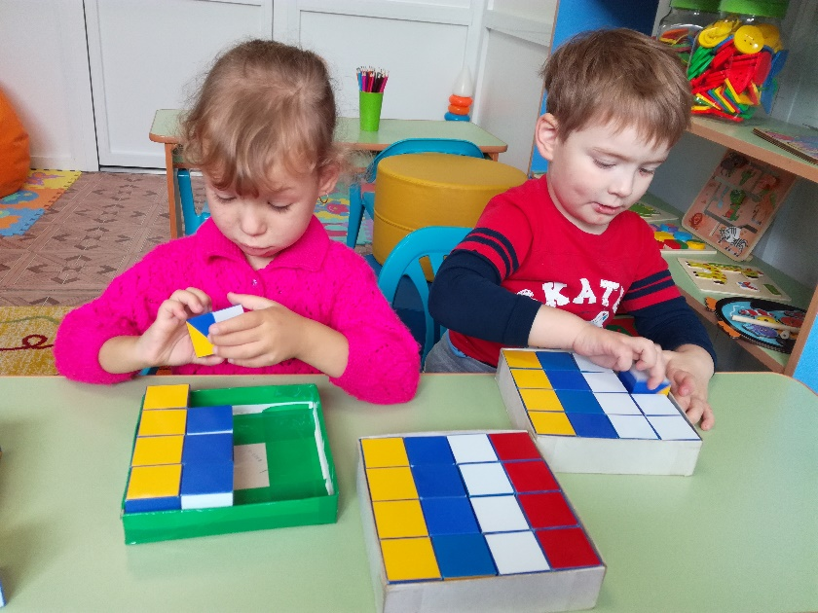

Slide 15
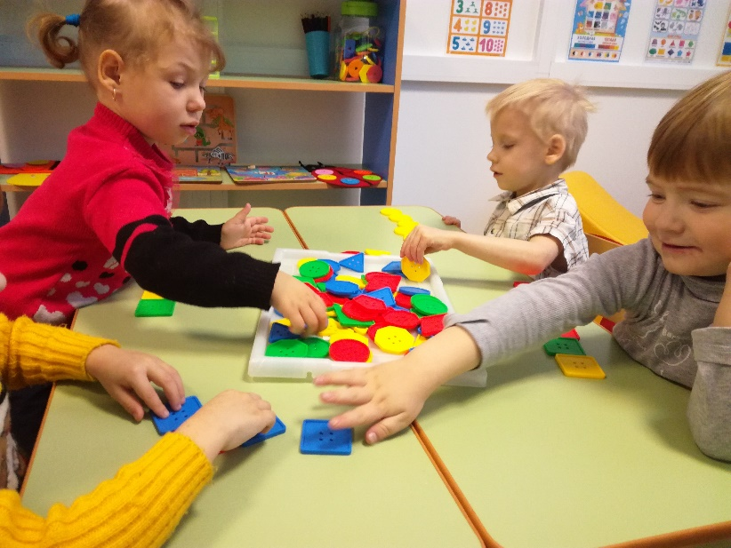
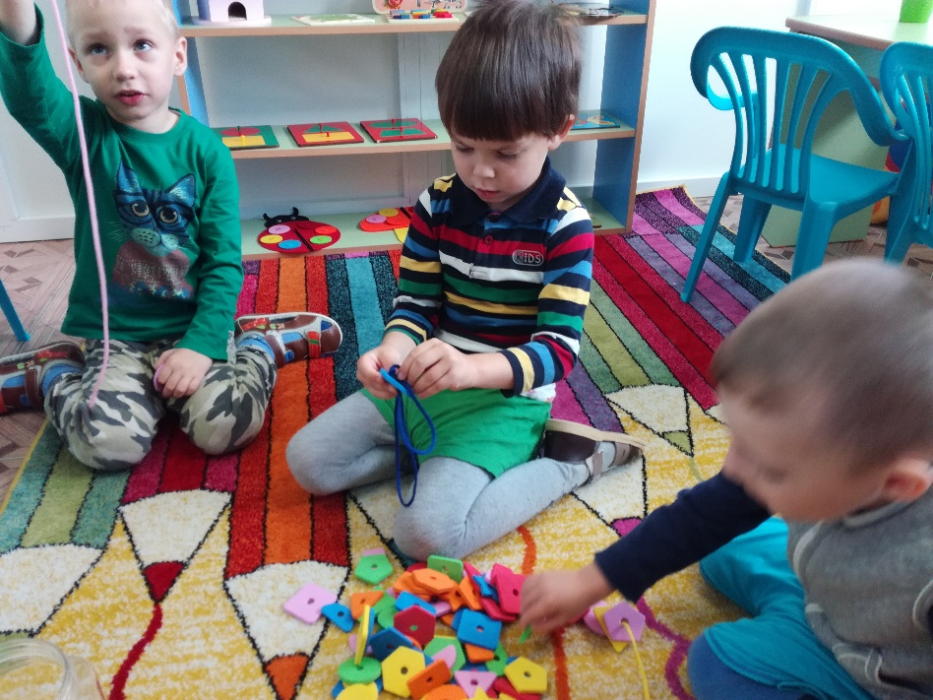
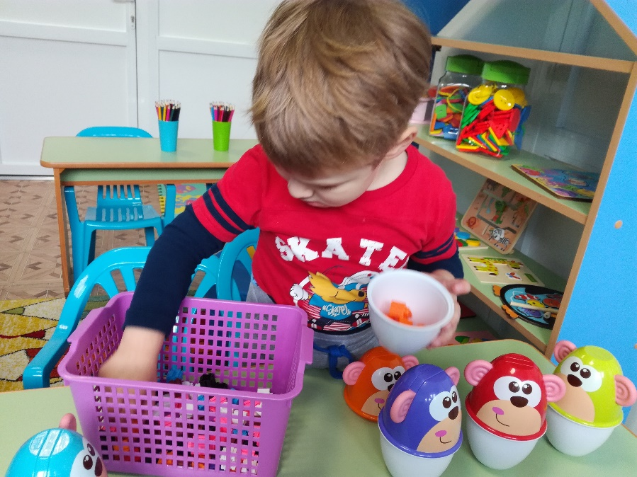

Slide 16
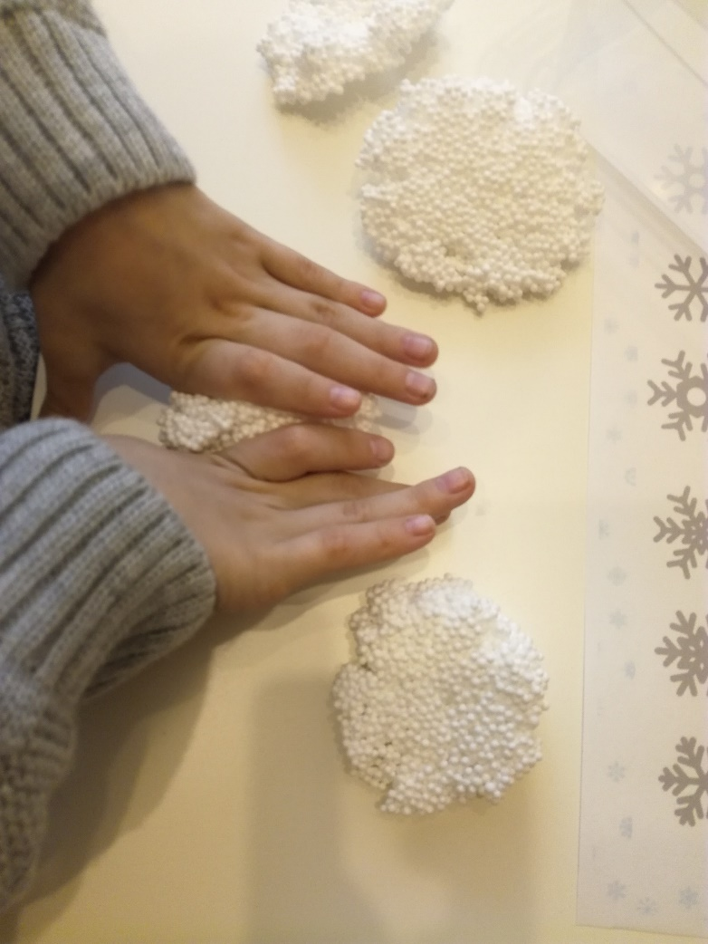
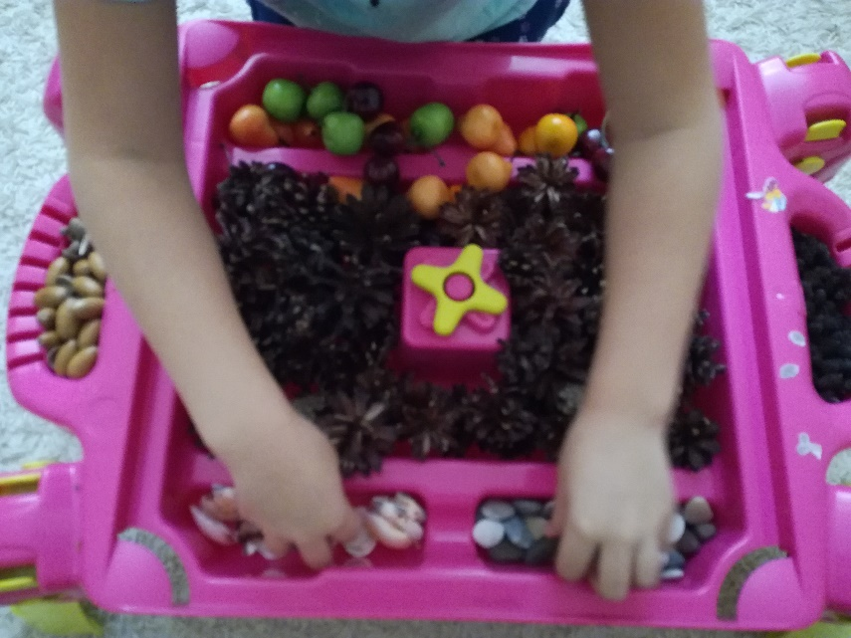
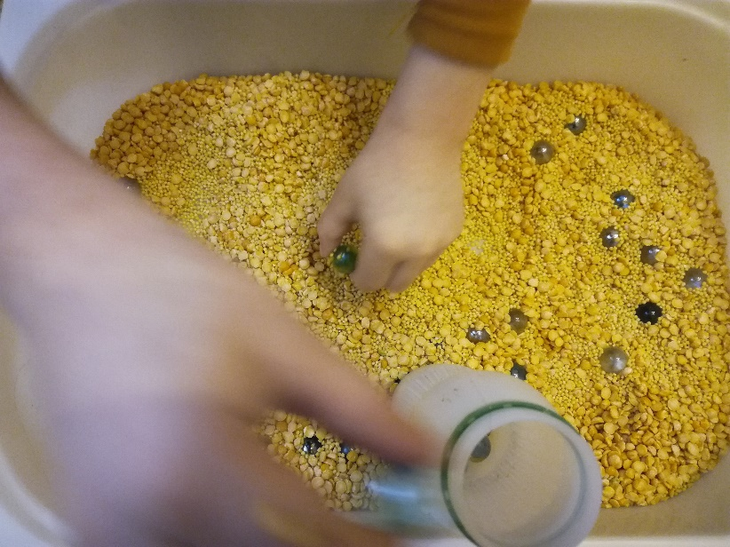
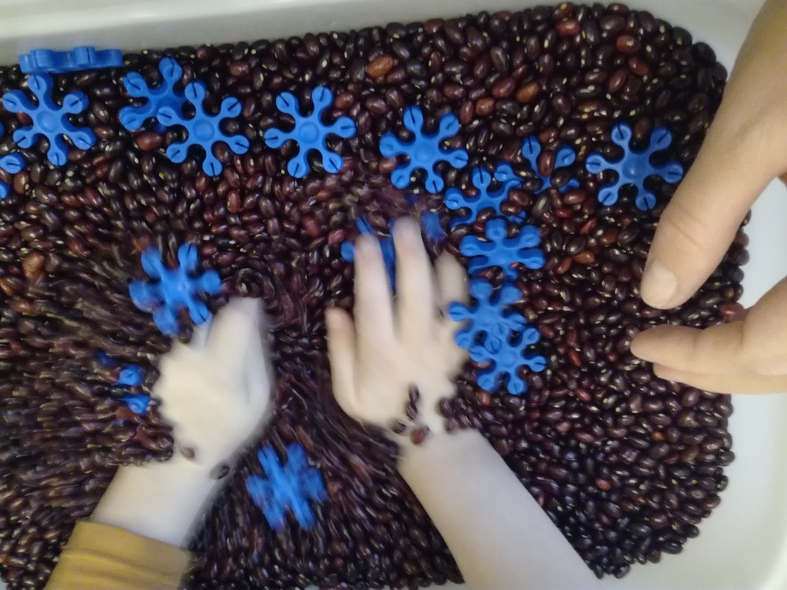
Развитие мелкой моторики на занятиях учителя-дефектолога

Slide 17
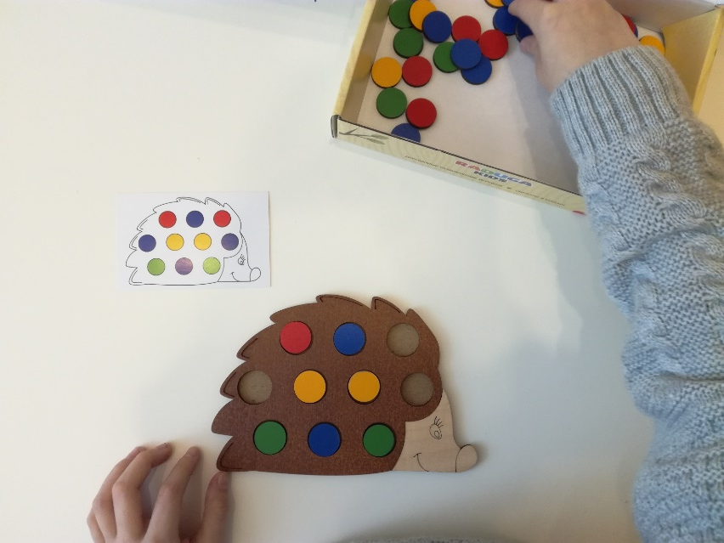
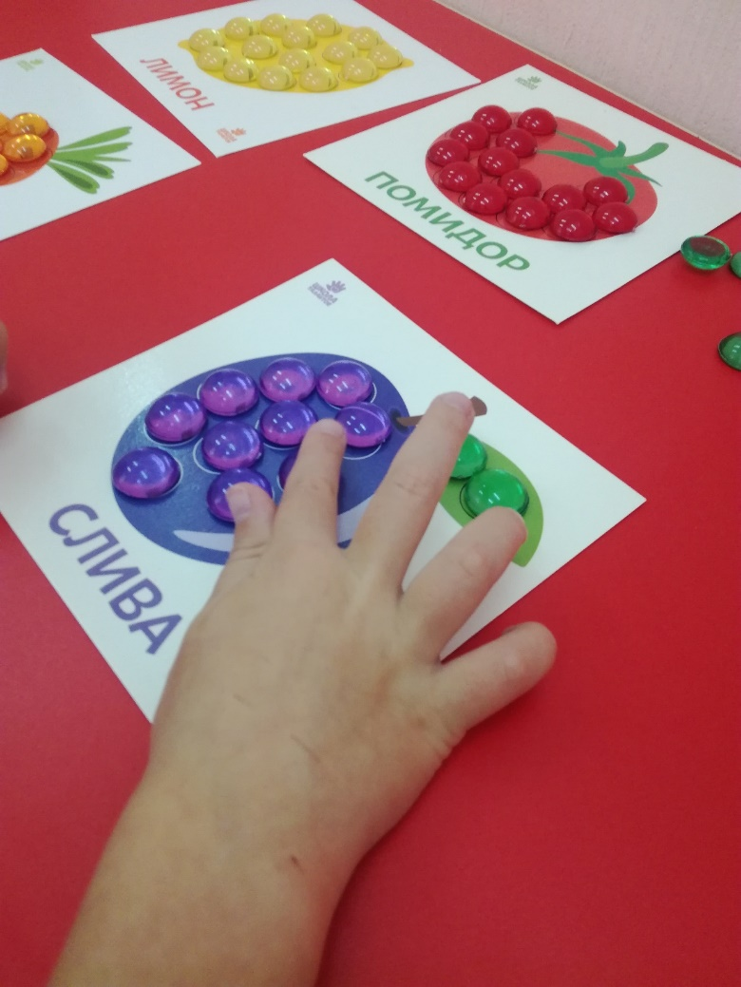
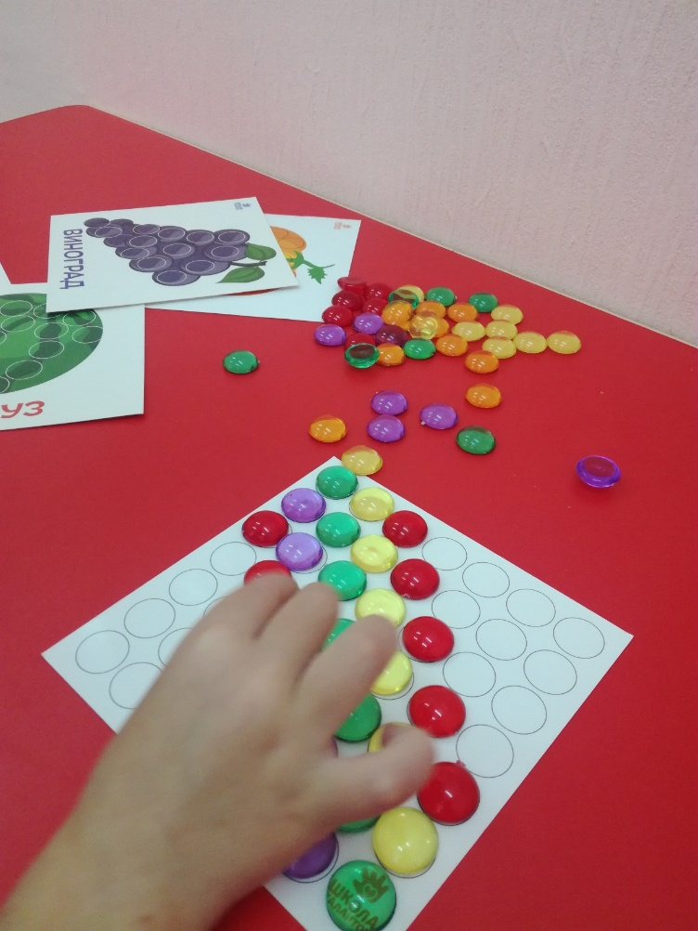
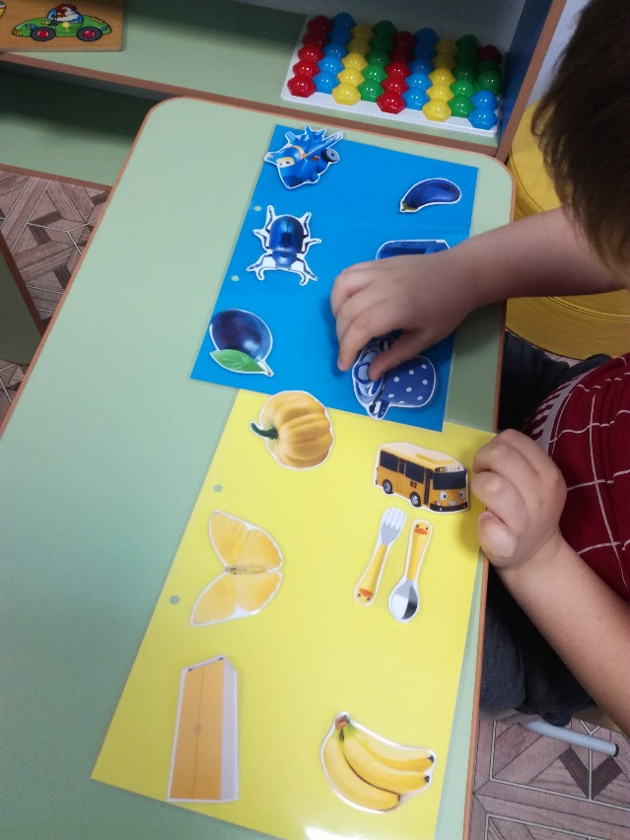
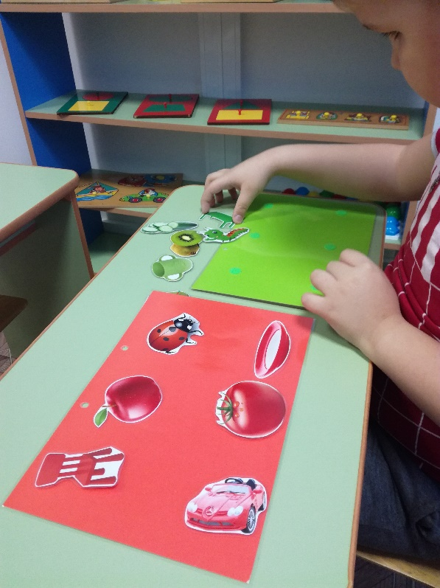
Формирование сенсорных понятий

Slide 18
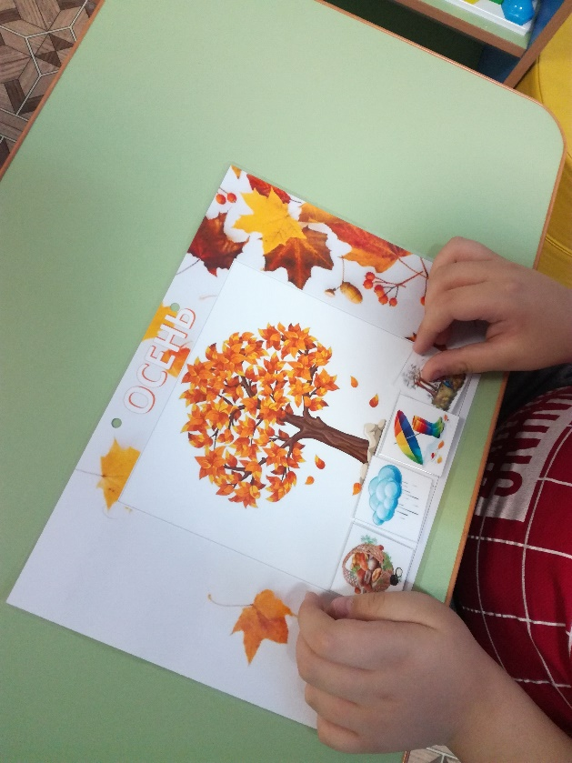
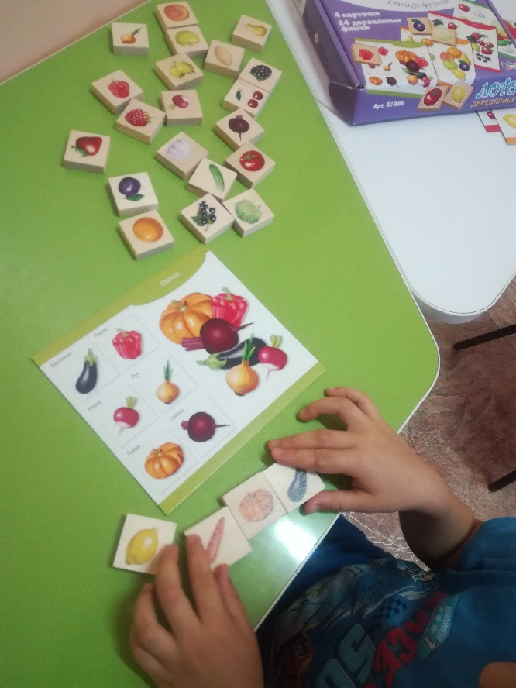
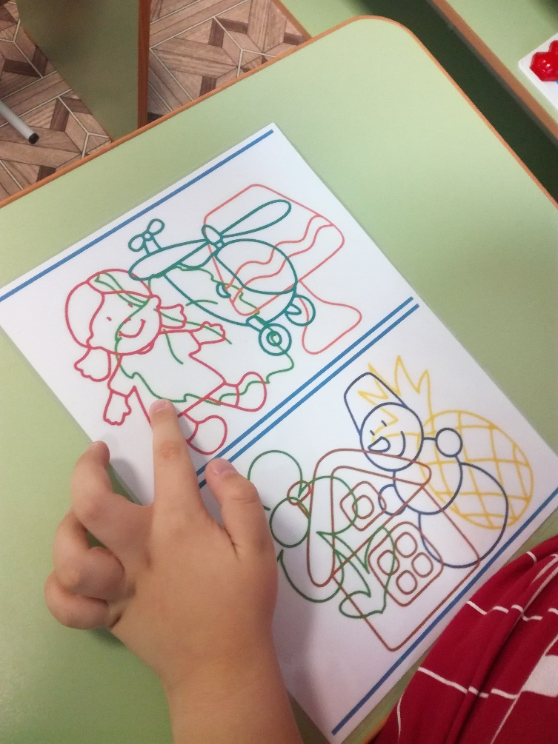
Развитие речевой активности

Slide 19
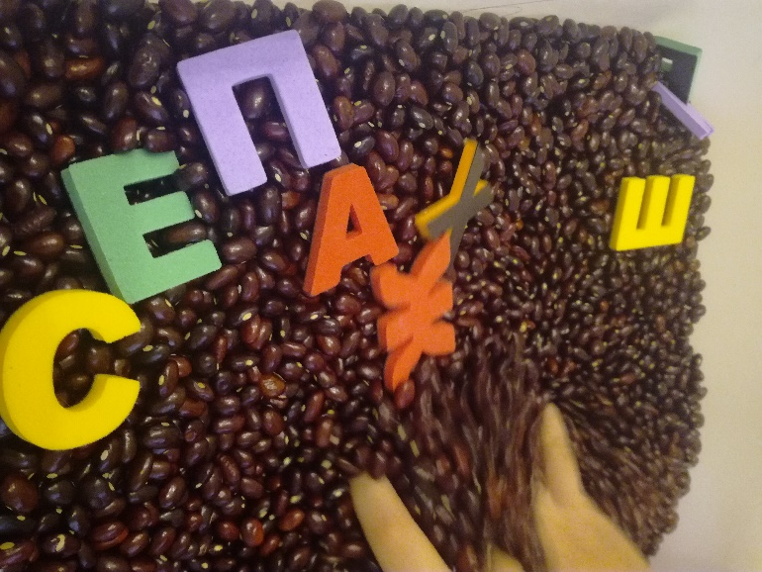
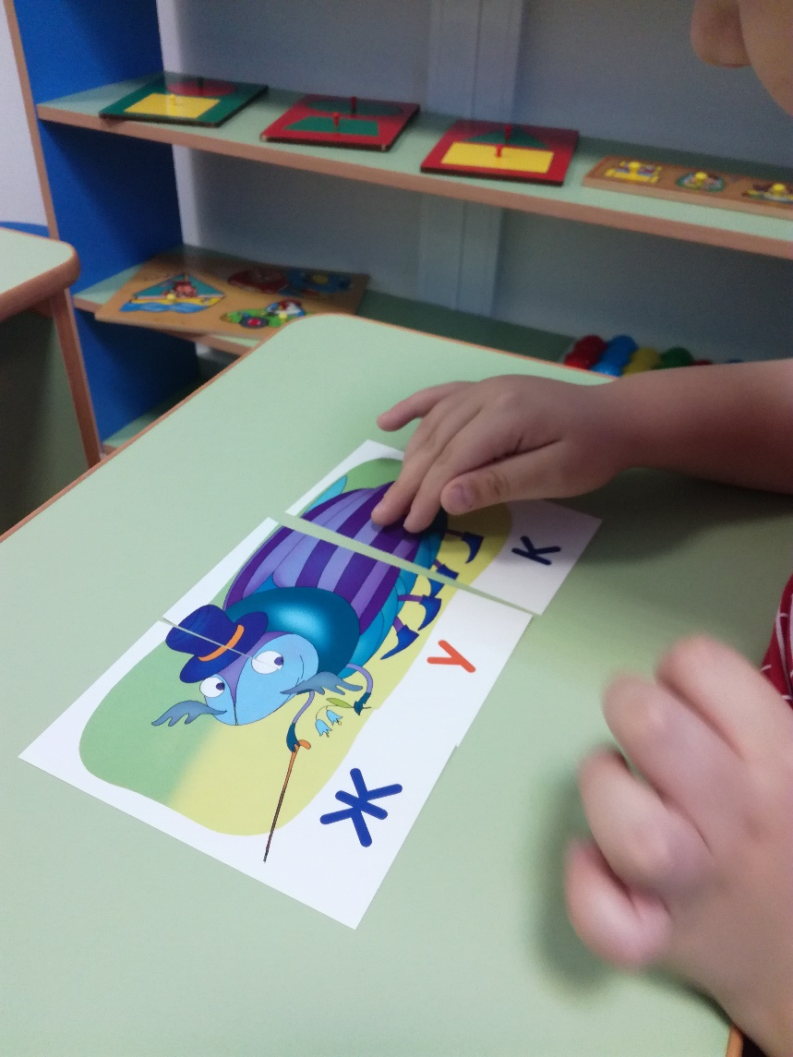
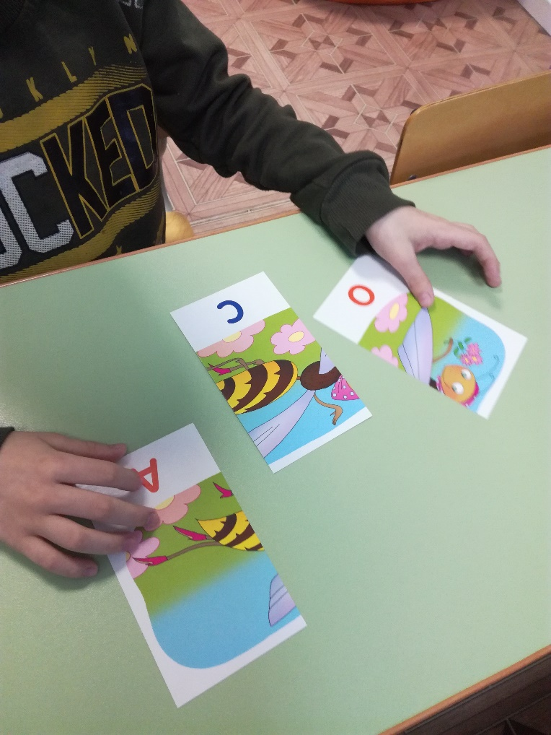
Работа с читающими аутистами

Slide 20
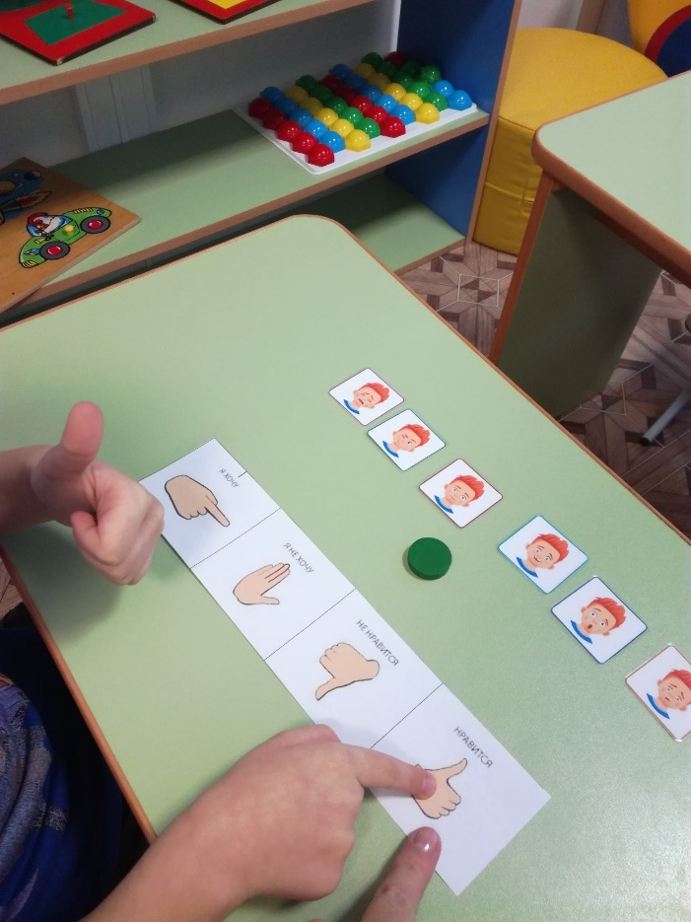
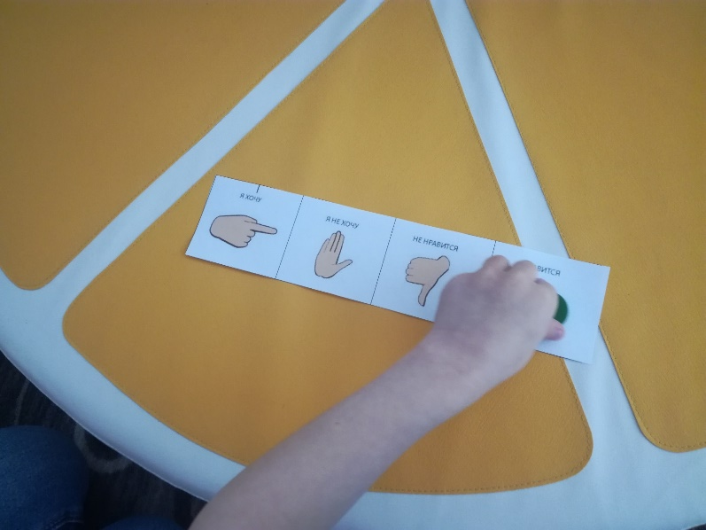
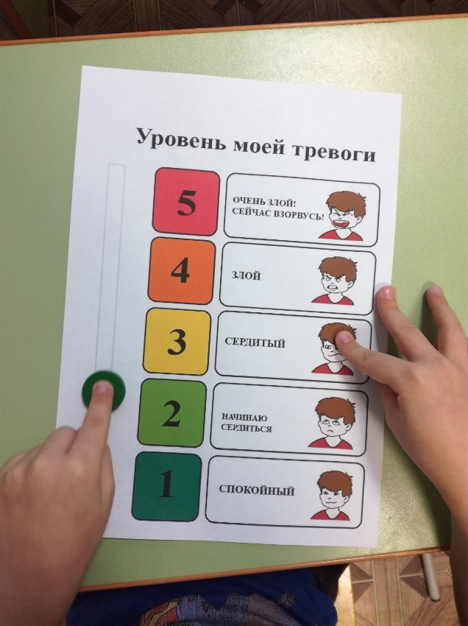
Эмоциональный настрой, рефлексия

Slide 21
СПАСИБО ЗА ВНИМАНИЕ!

